Slide 1

禁毒教育

Slide 2


引 言
https://www.ypppt.com/
珍爱生命 远离毒品
我们先来看一组数据，据统计：
1、全世界毒品的蔓延已涉及200多个国家和地区；
2、每年全球毒品交易额达8000亿至1万亿美元；
3、全球约有2亿人在使用毒品；
4、每年全球因滥用毒品致死的人数达20万。
5、 2004年全国登记在册吸毒人员达110万。毒品形势不容乐观，可以说毒品就在我们身边。较为突出的两个涉毒问题是公共娱乐场所吸食新型毒品摇头丸、K粉问题和农村种植毒品原植物罂粟问题。

Slide 3
目 录
01
毒品的基本知识
02
新型毒品的种类及危害
03
涉毒违法犯罪的法律责任
04
禁毒工作方面的主要对策
05
娱乐场所如何做好禁毒管理工作

Slide 4
01
毒品的基本知识
吸毒者在自我毁灭的同时也破坏了自己的家庭，使家庭陷入经济破产、亲属离散甚至家破人亡的困境之地。

Slide 5
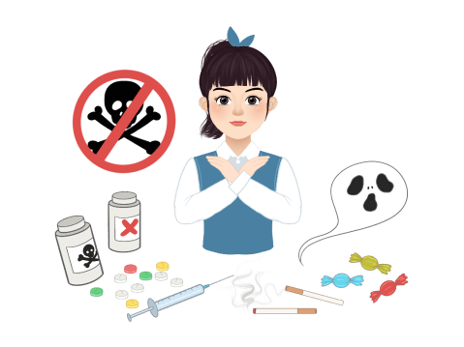
01 毒品的基本知识
珍爱生命 远离毒品
1、什么是毒品？
《中华人民共和国刑法》第357条规定：毒品，是指鸦片、海洛因、甲基苯丙胺(冰毒)、吗啡、大麻、可卡因以及国家规定管制的其他能够使人形成瘾癖的麻醉药品和精神药品。也可以通俗的讲，一切列入国家管制的麻醉药品和精神药品，一旦被非法使用便是毒品。
当今社会，毒品尤其是新型毒品在歌舞娱乐场所蔓延泛滥，不仅危害人类的健康，而且危害社会安定，诱发各种刑事犯罪等一系列社会问题。

Slide 6
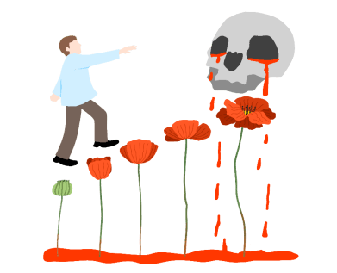
01 毒品的基本知识
珍爱生命 远离毒品
2、什么是罂粟？
罂粟是制取鸦片的主要原料,是一种毒品原植物。俗称“毒花”
依据我国刑法第三百五十一条规定，非法种植罂粟、大麻等毒品原植物的，一律强制铲除。种植罂粟五百株以上不满三千株或者其他毒品原植物数量较大的，处五年以下有期徒刑、拘役或者管制，并处罚金。非法种植罂粟或者其他毒品原植物，在收获前自动铲除的，可以免除处罚。

Slide 7
02
新型毒品的种类及危害
吸毒者在自我毁灭的同时也破坏了自己的家庭，使家庭陷入经济破产、亲属离散甚至家破人亡的困境之地。

Slide 8

02 新型毒品的种类及危害
珍爱生命 远离毒品
从毒品流行的时间顺序看，可分为传统毒品和新型毒品。
传统毒品一般指鸦片海洛因等阿片类流行较早的毒品。
新型毒品是相对传统毒品而言的。主要指冰毒、摇头丸等人工化学合成的致幻剂、兴奋剂类毒品，

Slide 9
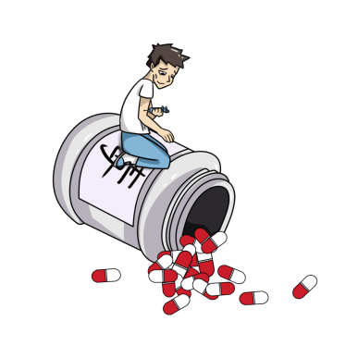
02 新型毒品的种类及危害
珍爱生命 远离毒品
常见新型毒品种类
1、冰毒 ，学名甲基苯丙胺。
是一种无味或微有苦味的透明结晶体，形似冰，故俗称"冰毒"。冰毒是1919年由一位日本药理学家合成，在二战期间，"冰毒"作为抗疲劳剂广为在日本士兵中使用。吸食后会面部发红、发热、出汗、心跳增加、心律失常、心肌缺血、血压升高（有时可导致颅内出血）、精神亢奋。"冰毒"一次吸食就可成瘾，长期使用会导致大脑严重受损，会出现狂燥、自杀和自毁等暴力倾向。

Slide 10

02 新型毒品的种类及危害
珍爱生命 远离毒品
常见新型毒品种类
2、摇头丸 冰毒的衍生物。
他的主要成分是冰毒，摇头丸常被制成颜色、形状各异的片剂。片剂上图案也有很多样式。摇头丸具有强烈的中枢神经兴奋作用，服用后兴奋异常、自我约束力下降，特别是听到音乐后摇头不止，并有迷幻感觉和暴力倾向。目前在社会上流传，吸食摇头丸不会成瘾，这里我告诫大家摇头丸也可成瘾，而且扬州去年一名陪侍女过量吸食后当场死亡。

Slide 11
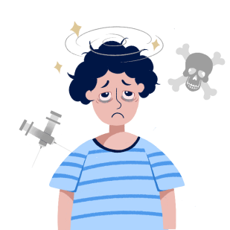
02 新型毒品的种类及危害
珍爱生命 远离毒品
常见新型毒品种类
3、K粉 即“氯胺酮”，静脉全麻药。
有时也可用作兽用麻醉药。白色结晶粉末，无臭，易溶于水，通常在娱乐场所滥用。会导致神经中毒反应、精神分裂症状，出现幻听、幻觉、幻视等，对记忆和思维能力造成严重的损害。

Slide 12
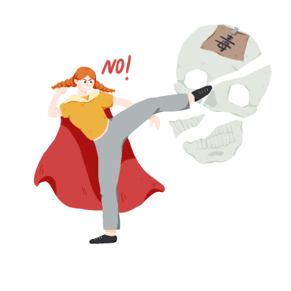
02 新型毒品的种类及危害
珍爱生命 远离毒品
常见新型毒品种类
4、咖啡因。
是化学合成或从茶叶、咖啡果中提炼出来的一种生物碱。大剂量长期使用会对人体造成损害，引起惊厥、心律失常，并可加重或诱发消化性肠道溃疡，甚至导致吸食者下一代智能低下、肢体畸形，同时具有成瘾性，停用会出现戒断症状。

Slide 13

02 新型毒品的种类及危害
珍爱生命 远离毒品
常见新型毒品种类
5、 “麻古”。
系泰语的音译，其主要成分是冰毒，是一种加工后的冰毒片剂，外观与摇头丸相似，具有很强的成瘾性。服用后会使人中枢神经系统、血液系统极度兴奋，能大量耗尽人的体力和免疫功能。长期服用会导致情绪低落及疲倦、精神失常，损害心脏、肾和肝，严重者甚至导致死亡。
公安部检验报告显示：“麻古”毒品均为圆形、片剂，黄连素药片大小，呈玫瑰红、橘红、苹果绿等色，上面印有“R”、“WY”、“66”、“888”等标记。

Slide 14

02 新型毒品的种类及危害
珍爱生命 远离毒品
常见新型毒品种类
6、三唑仑 又名海乐神，淡蓝色片。
是一种强烈的麻醉药品，口服后可以迅速使人昏迷晕倒，故俗称迷药、蒙汗药、迷魂药。另外，纯度在99%以上的毒品被称为“美金。”

Slide 15
03
涉毒违法犯罪的法律责任
吸毒者在自我毁灭的同时也破坏了自己的家庭，使家庭陷入经济破产、亲属离散甚至家破人亡的困境之地。

Slide 16

03 涉毒违法犯罪的法律责任
珍爱生命 远离毒品
（一）《娱乐场所管理条例》基本知识
1、娱乐场所含义的界定：
主要指以营利为目的，向社会开放，消费者自娱自乐的场所，大致包括两类，一是以人际交谊为主的歌厅、舞厅、卡拉OK场所等；二是依靠游艺器械的经营场所，如电子游戏厅、游艺厅、台球厅等。

Slide 17
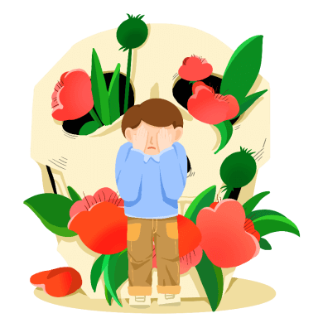
03 涉毒违法犯罪的法律责任
珍爱生命 远离毒品
（一）《娱乐场所管理条例》基本知识
2、四种情形人员不得开办娱乐场所或在娱乐场所从业。
（1）曾犯有组织、强迫、引诱、容留、介绍卖淫罪、制作、贩卖、传播淫秽物品罪、走私、贩卖、运输、制造毒品罪、强奸罪、强制猥亵、侮辱妇女罪、赌博罪、洗钱罪，组织、领导、参加黑社会性质组织罪的;
（2）因犯罪曾被剥夺政治权利的；
（3）因吸食、注射毒品曾被强制戒毒的;
（4） 因卖淫、嫖娼曾被处以行政拘留的。

Slide 18

03 涉毒违法犯罪的法律责任
珍爱生命 远离毒品
（一）《娱乐场所管理条例》基本知识
3、显著位置悬挂警示标志。
娱乐场所应当在营业场所的大厅、包厢、包间内的显著位置悬挂含有禁毒、禁赌、禁止卖淫嫖娼等内容的警示标志、未成年人禁入或者限入标志，标志应当注明公安部门、文化主管部门的举报电话。

Slide 19
03 涉毒违法犯罪的法律责任
珍爱生命 远离毒品
《条例》中法律责任的相关规定
《条例》第十四条规定：娱乐场所及其从业人员不得实施下列行为，不得为进入娱乐场所的人员实施下列行为提供条件：
（1）贩卖、提供毒品、或者组织、强迫、教唆、强诱、欺骗、容留他人吸食、注射毒品；
（2）组织、强迫、引诱、容留、介绍他人卖淫、嫖娼；
（3）制作、贩卖、传播淫秽物品；
（4）提供或者从事以营利为目的的陪侍；
（5）赌博；
（6）从事邪教、迷信活动；
（7）其他违法犯罪行为

Slide 20
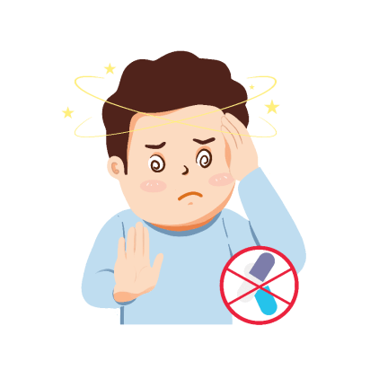
03 涉毒违法犯罪的法律责任
珍爱生命 远离毒品
《条例》中法律责任的相关规定
娱乐场所的从业人员不得吸食、注射毒品，不得卖淫、嫖娼；娱乐场所及其从业人员不得为进入娱乐场所的人员实施上述行为提供条件。
违反上述规定的，由县级公安部门没收违法所得和非法财物，责令停业整顿3个月至6个月;情节严重的,由原发证机关吊销娱乐经营许可证,对直接负责的主管人员和其他直接责任人员处1万元以上2万元以下的罚款。

Slide 21

03 涉毒违法犯罪的法律责任
珍爱生命 远离毒品
（二）《治安管理处罚法》中涉毒违法的法律责任。
1、《处罚法》第七十二条规定：有下列行为之的，处十日以上十五日以下拘留，可以并处二千元以下罚款,情节较轻的,处五日以下拘留或者五百元以下罚款。
（一）非法持有鸦片不满二百克、海洛因或者甲基苯丙胺不满十克或者其他少量毒品的；
（二）向他人提供毒品的；
（三）吸食、注射毒品的；
（四）胁迫、欺骗医务人员开具麻醉药品、精神药品的。
Notes:
https://www.ypppt.com/

Slide 22
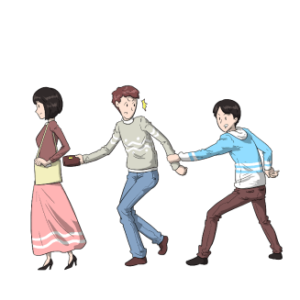
03 涉毒违法犯罪的法律责任
珍爱生命 远离毒品
（二）《治安管理处罚法》中涉毒违法的法律责任。
2、第七十三条 教唆、引诱、欺骗他人吸食、注射毒品的，处十日以上十五日以下拘留，并处五百元以上二千元以下罚款。

Slide 23

03 涉毒违法犯罪的法律责任
珍爱生命 远离毒品
（二）《治安管理处罚法》中涉毒违法的法律责任。
3、第五十六条 旅馆业的工作人员对住宿的旅客不按规定登记姓名、身份证件种类和号码的，或者明知住宿的旅客将危险物质带入旅馆，不予制止的，处二百元以上五百元以下罚款。
旅馆业的工作人员明知住宿的旅客是犯罪嫌疑人员或者被公安机关通缉的人员，不向公安机关报告的，处二百元以上五百元以下罚款；情节严重的，处五日以下拘留，可以并处五百元以下罚款。

Slide 24

03 涉毒违法犯罪的法律责任
珍爱生命 远离毒品
（二）《治安管理处罚法》中涉毒违法的法律责任。
4、第七十四条 旅馆业、饮食服务业、文化娱乐业、出租汽车业等单位的人员，在公安机关查处吸毒、赌博、卖淫、嫖娼活动时，为违法犯罪行为人通风报信的，处十日以上十五日以下拘留。

Slide 25

03 涉毒违法犯罪的法律责任
珍爱生命 远离毒品
（三）《中华人民共和国禁毒法》关于涉毒违法的法律责任。
1、第三条 禁毒是全社会的共同责任。国家机关、社会团体、企业事业单位以及其他组织和公民，应当依照本法和有关法律的规定，履行禁毒职责或者义务。
2、第十五条 飞机场、火车站、长途汽车站、码头以及旅店、娱乐场所等公共场所的经营者、管理者，负责本场所的禁毒宣传教育，落实禁毒防范措施，预防毒品违法犯罪行为在本场所内发生。

Slide 26
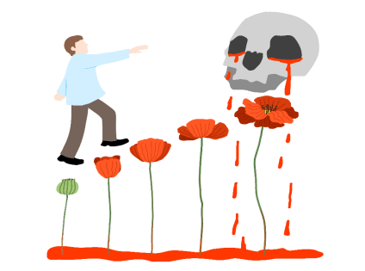
03 涉毒违法犯罪的法律责任
珍爱生命 远离毒品
（三）《中华人民共和国禁毒法》关于涉毒违法的法律责任。
3、第二十七条 娱乐场所应当建立巡查制度，发现娱乐场所内有毒品违法犯罪活动的，应当立即向公安机关报告。
4、第二十八条 对依法查获的毒品，吸食、注射毒品的用具，毒品违法犯罪的非法所得及其收益，以及直接用于实施毒品违法犯罪行为的本人所有的工具、设备、资金，应当收缴，依照规定处理。

Slide 27

03 涉毒违法犯罪的法律责任
珍爱生命 远离毒品
（三）《中华人民共和国禁毒法》关于涉毒违法的法律责任。
第六十条 有下列行为之一，构成犯罪的，依法追究刑事责任；尚不构成犯罪的，依法给予治安管理处罚：
（一）包庇走私、贩卖、运输、制造毒品的犯罪分子，以及为犯罪分子窝藏、转移、隐瞒毒品或者犯罪所得财物的；
（二）在公安机关查处毒品违法犯罪活动时为违法犯罪行为人通风报信的；
（三）阻碍依法进行毒品检查的；
（四）隐藏、转移、变卖或者损毁司法机关、行政执法机关依法扣押、查封、冻结的涉及毒品违法犯罪活动的财物的。

Slide 28
03 涉毒违法犯罪的法律责任
珍爱生命 远离毒品
（三）《中华人民共和国禁毒法》关于涉毒违法的法律责任。
第六十一条 容留他人吸食、注射毒品或者介绍买卖毒品，构成犯罪的，依法追究刑事责任；尚不构成犯罪的，由公安机关处十日以上十五日以下拘留，可以并处三千元以下罚款；情节较轻的，处五日以下拘留或者五百元以下罚款。
第六十五条 娱乐场所及其从业人员实施毒品违法犯罪行为，或者为进入娱乐场所的人员实施毒品违法犯罪行为提供条件，构成犯罪的，依法追究刑事责任；尚不构成犯罪的，依照有关法律、行政法规的规定给予处罚。
娱乐场所经营管理人员明知场所内发生聚众吸食、注射毒品或者贩毒活动，不向公安机关报告的，依照前款的规定给予处罚。

Slide 29

03 涉毒违法犯罪的法律责任
珍爱生命 远离毒品
（四）《刑法》中关于涉毒犯罪的规定
《刑法》中涉及的毒品罪名主要有12条，我们主要讲两个罪名：
1、第353规定：强迫他人吸食、注射毒品的，处三年以上十年以下有期徒刑，并处罚金；
2、第354条规定：容留他人吸食、注射毒品的，处三年以下有期徒刑、拘役或者管制，并处罚金。

Slide 30
04
禁毒工作方面的主要对
吸毒者在自我毁灭的同时也破坏了自己的家庭，使家庭陷入经济破产、亲属离散甚至家破人亡的困境之地。

Slide 31

04 禁毒工作方面的主要对策
珍爱生命 远离毒品
1、综合治理毒品问题
毒品问题作为一项复杂的社会问题，牵涉的点多、线长、面广我县禁毒工作主要采取“源头治理、打防结合”的工作方针，一手抓社会化禁毒，一手抓专业化禁毒，通过广泛动员社会力量积极参与各项禁毒斗争，有效遏制了毒情形式的发展蔓延。

Slide 32

04 禁毒工作方面的主要对策
珍爱生命 远离毒品
2、努力减少毒品来源
公安机关通过开展“利剑行动”等专项行动，严厉打击涉毒违法犯罪活动。

Slide 33

04 禁毒工作方面的主要对策
珍爱生命 远离毒品
3、努力减少毒品消费需求
深入推进社区戒毒（康复）工作，对吸毒成瘾人员公安机关可以勒责令其接受社区戒毒，社区戒毒的期限为三年。城市街道办事处、乡镇人民政府负责社区戒毒工作，其可以指定有关基层组织，根据戒毒人员本人和家庭情况，与戒毒人员签订社区戒毒协议，落实有针对性的社区戒毒措施。各社区成立了社区民警、戒毒人员家庭、社区戒毒工作人员组成的社区戒毒和社区康复工作小组，对吸毒人员实行帮教管控。

Slide 34

04 禁毒工作方面的主要对策
珍爱生命 远离毒品
大力收戒吸毒人员。吸毒人员有以下情形之一的，送强制隔离戒毒场所执行强制隔离戒毒治疗：
1、拒绝社区戒毒的；
2、在社区戒毒期间吸食、注射毒品的；
3、严重违反社区戒毒协议的；
4、经社区戒毒、强制戒毒后再次吸食、注射毒品的。强制隔离戒毒的期限为两年，最长可以延长一年。被解除强制隔离戒毒的人员，强制隔离戒毒的决定机关可以责令其接受不超过三年的社区康复。戒毒部门分公安强制隔离戒毒所和司法强制隔离戒毒所。

Slide 35

04 禁毒工作方面的主要对策
珍爱生命 远离毒品
4、减少新吸毒人员滋生
做好毒品的预防教育工作，减少新吸毒人员滋生是禁毒工作的治本之策。
建立全民禁毒教育体系，组建禁毒志愿者队伍，广泛动员社会力量积极参与禁毒宣传活动，主动帮教吸毒人员，为禁毒工作的开展增添了力量。

Slide 36

04 禁毒工作方面的主要对策
珍爱生命 远离毒品
4、减少新吸毒人员滋生
突出重点人群的预防教育。
一是在学校开展毒品预防教育；
二是面向广大群众开展禁毒宣传教育。

Slide 37

04 禁毒工作方面的主要对策
珍爱生命 远离毒品
5、加强禁毒管理
加强对娱乐场所的管理。共发放张贴了警示牌100余张；定期检查娱乐场所。

Slide 38
05
娱乐场所如何做好
禁毒管理工作
吸毒者在自我毁灭的同时也破坏了自己的家庭，使家庭陷入经济破产、亲属离散甚至家破人亡的困境之地。

Slide 39

05 娱乐场所如何做好禁毒管理工作
珍爱生命 远离毒品
1、增强自律意识。
各娱乐场所营业主要从思想上更加明确搞好场所内禁毒管理的重要意义，认识到禁毒是全社会的共同责任，增强自身禁毒法制意识，提高识毒、防毒、拒毒的能力。经营业主和员工必须依法履行职责、承担责任，洁身自好、服从大局、遵纪守法，不得知法犯法、包庇违法犯罪行为甚至顶风作案。

Slide 40

05 娱乐场所如何做好禁毒管理工作
珍爱生命 远离毒品
2、健全禁毒管理制度。
落实禁毒宣传，场所内必须张贴禁毒警示标志。增强主动禁毒意识，建立内部值班检查登记制度、娱乐场所巡查登记制度。必须加强人员培训，组织学习相关法律法规和行业场所管理规定，增强员工识别各类毒品和吸贩毒人员特征的能力，采取视频监控、人员甄别等多种方式发现毒品违法犯罪行为。

Slide 41

05 娱乐场所如何做好禁毒管理工作
珍爱生命 远离毒品
2、健全禁毒管理制度。
增强员工的法制意识，做到违法犯罪行为能被及时发现，善于报警和配合公安机关处置，善于保存证据，使娱乐场所被涉毒违法犯罪分子作为主要活动场所的现象得到根本纠正，确保娱乐场所人员安全、秩序稳定、风气良好。

Slide 42

05 娱乐场所如何做好禁毒管理工作
珍爱生命 远离毒品
3、善于辨别吸毒人员。
机械性的反复相似动作
出汗、健谈、高兴异常
幻听、幻想、妄想、言语不清
步态不稳、反应迟钝、头晕和呕吐

Slide 43

05 娱乐场所如何做好禁毒管理工作
珍爱生命 远离毒品
4、主动参与禁毒工作
一旦在其场所发现贩卖、吸食、注射毒品等违法犯罪活动，应主动制止，及时报告公安机关，主动配合公安机关打击吸贩毒违法犯罪活动。

Slide 44
更多精品PPT资源尽在—优品PPT！
www.ypppt.com
PPT模板下载：www.ypppt.com/moban/ 节日PPT模板：www.ypppt.com/jieri/
PPT背景图片：www.ypppt.com/beijing/ PPT图表下载：www.ypppt.com/tubiao/
PPT素材下载： www.ypppt.com/sucai/ PPT教程下载：www.ypppt.com/jiaocheng/
字体下载：www.ypppt.com/ziti/ 绘本故事PPT：www.ypppt.com/gushi/
PPT课件：www.ypppt.com/kejian/
Notes:
模板来自于 优品PPT https://www.ypppt.com/

